Slide 1
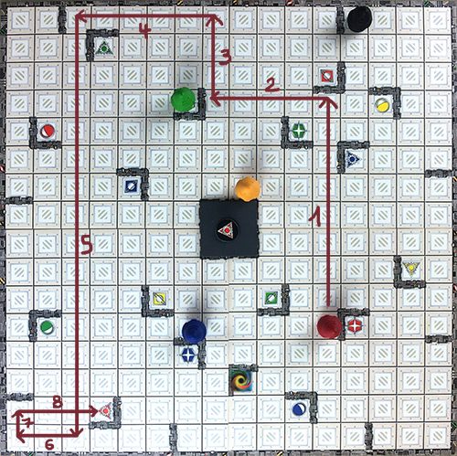
Ricochet Robots
SMP
Titouan André-Louis Laurène Aurélien Oumaima

Slide 2
Sommaire :
Présentation de l’UML
Présentation des classes
Robot
plateauRicochet
Case
Master
Objectifs
Etat d’avancement
Difficultés rencontrées
Conclusion

Slide 3
UML
Description des Acteurs :
Joueur
Sélectionner un robot : Choisir parmi les robots rouge, vert, bleu ou jaune (R/G/B/Y)
Annoncer nombre de coups : Déclarer combien de déplacements seront nécessaires
Choisir une direction : Indiquer où déplacer le robot (Haut/Bas/Gauche/Droite)
Consulter les scores : Voir les points de chaque joueur
Master
Configurer le jeu : Paramétrage initial du plateau et des règles
Ajouter des joueurs : Enregistrer les participants et leurs informations
Visualiser les statistiques : Suivi des performances
Fonctionnalités du Système
Initialiser le plateau : Création du plateau de jeu 16x16 avec les murs
Initialiser robots/objectifs : Placement aléatoire des robots et configuration des objectifs
Gérer un tour de jeu : Orchestration des actions des joueurs et validation des coups
Déplacer un robot : Exécution du mouvement jusqu'à rencontrer un obstacle
Valider un objectif : Vérification si un robot atteint sa cible
Attribuer points : Mise à jour des scores après réussite
Gérer le temps : Suivi du temps de réflexion avec le sablier
Afficher plateau de jeu : Rendu graphique du plateau avec les robots et objectifs

Slide 4
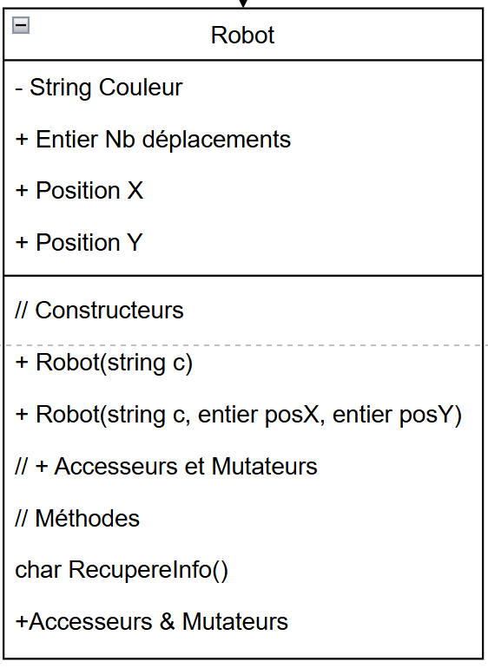
Les Robots et leurs attributs
Récupération des commandes de clavier pour la direction
Initialisation des attributs des Robots

Slide 5
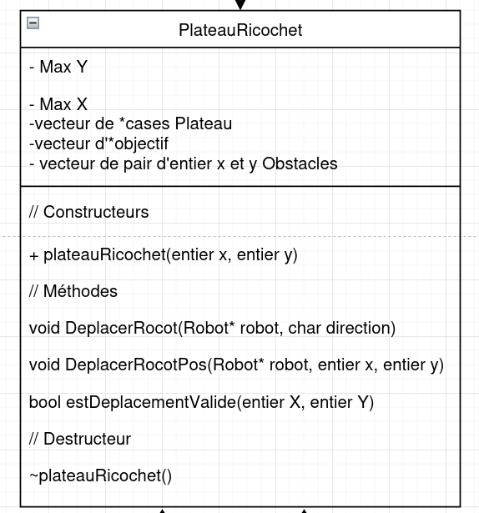
Plateau ricochet
Génération et gestion des cases
Génération des bords
Déplacement des robots
en fonction des bords et des robots présent sur le plateau
renvoie la nouvelle position

Slide 6
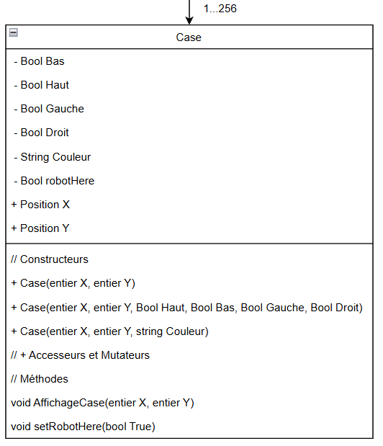
Case plateau :
Génération des bords d’une case
Attribution de la couleur (objectif ou non)
Vérification de la présence d’un robot

Slide 7
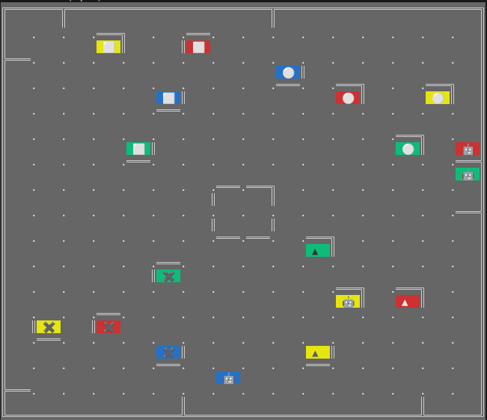

Slide 8
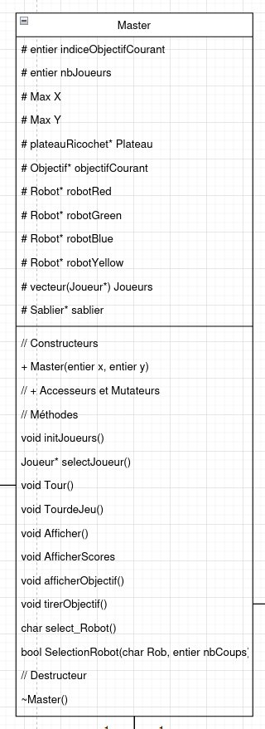
Architecture du programme : rôle centrale de Master
Génération et gestion des objets ( robot, plateau, objectif)
Gestion du jeux et des tours

Slide 9
Système de jeux tour par tour:
Réflexion
Lorsqu’un joueur trouve une solution, le sablier se lance
Les joueurs annoncent ensuite leurs coups
Déroulement du jeu
Si le joueur sélectionné atteint son objectif, alors la manche se termine. Sinon, on passe au joueur suivant. Les scores des joueurs sont mis à jour

Slide 10
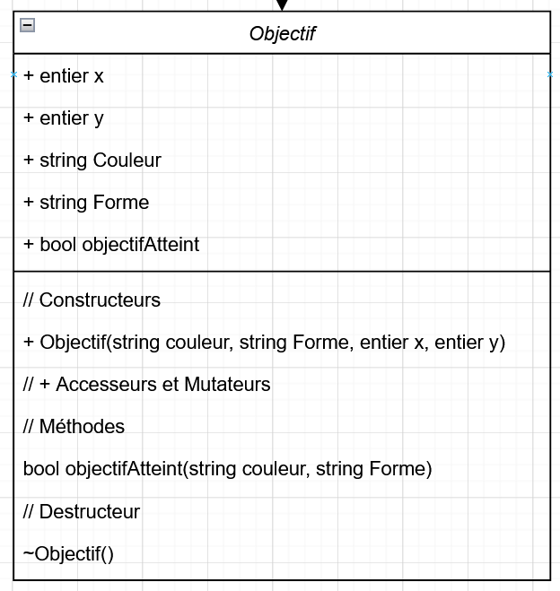
Gestion des objectifs
Classe Objectif
Création d’un vecteur d’objectifs
Tirage d’un objectif à atteindre
Affichage
Objectifs sur le plateau
Objectif à atteindre
Fin de jeu

Slide 11
Etat d’avancement du projet
Création d’une partie
Plateau
Robot
Joueurs
Objectifs
Jeu fonctionnel
Joueurs
Tours
Objectifs atteints
Fin de jeu

Slide 12
Difficultés rencontrées
Utilisation de Git/GitHUB
Conception du diagramme UML
Développement à plusieurs

Slide 13
Conclusion
Axes d’amélioration :
Rajouts de tests unitaires
Implémentation du sablier
Amélioration de l’affichage
Amélioration système de direction
Affichage de l’objectif central (plutôt que sous forme d’indication)
Mise en commun UML

Slide 14
